Slide 1
Modularization with EJBs
Book: Beginning Jakarta EE
Chapter: 7
Zespół 4
Cracow University of Technology June 7, 2022

Slide 2
Co to EJB?
Enterprise JavaBeans (EJB) - jest komponentem (klasą) działającym po stronie serwera, który zawiera w sobie logikę biznesową aplikacji. Zasada działania EJB opiera się o ziarna, które działają w kontenerze zapewniającym środowisko wykonawcze dla komponentów i zarządza ich cyklem życia, transakcjami oraz zabezpieczeniami.

Slide 3
Dostęp do EJB
Dostęp do EJB można uzyskać:
Lokalnie
Zdalnie
Poprzez usługę sieciową

Slide 4
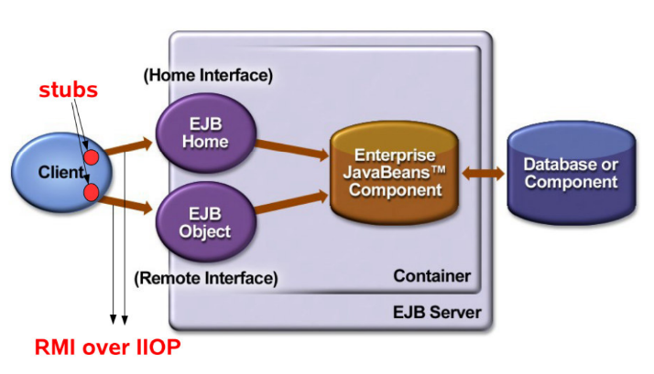
Architektura EJB

Slide 5
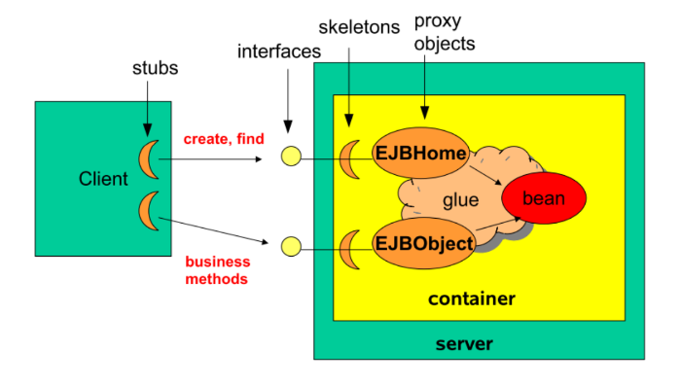
Architektura EJB

Slide 6
Za co odpowiadają EJB
Przetwarzanie transakcji
Bezpieczeństwo
Jakarta Messaging (JMS) i Jakarta Connectors (JCA)
Integracja z usługami JPA
Wywoływanie metod asynchronicznych
Planowanie pracy
Wdrażanie komponentów oprogramowanie na serwerze

Slide 7
Rodzaje sesyjnych EJB
Singleton
Stanowe
Bezstanowe

Slide 8
Ziarna Singleton
Ziarna singleton wyróżniają się tym, że posiadają tylko jedna instancję z której korzystają wszyscy klienci. Jednoczesny dostęp do ziarna może być kontrolowany przez kontener lub samo ziarno. Poprzez wykorzystanie adnotacji możliwe jest dodanie blokady odczytu oraz zapisu do wywołań metod, oraz żądanie utworzenia instancji przy tworzeniu kontenera.

Slide 9
Ziarna Stanowe
Ziarna stanowe śledzą z którym klientem mają do czynienia. Dostęp do instancji takiego ziarna jest ściśle ograniczony do jednego kineta na raz. W przypadku próby równoczesnego dostępu do ziarna, kontener serializuje te żądania, ale w przypadku wystąpienia adnotacji @AccessTimeout może zamiast tego zgłosić wyjątek.

Slide 10
Ziarna Bezstanowe
Ziarna bezstanowe nie posiadają powiązanego ze sobą stanu oraz nie śledzą z jakim klientem mają do czynienia. Dostęp do ziarna jest dalej ograniczony do jednego na instancje. W przypadku równoczesnego dostępu kontener przekierowywuje żądanie do innej instancji.

Slide 11
Podział ziaren ze względu na dostęp
No-interface
Local
Remote

Slide 12
Metoda No-interface
Metoda No-interface wykorzystywana jest kiedy dostęp do EJB nie ma być opisywany przez interfejs. Wykorzystanie tej metody jest możliwe tylko dla klientów wewnątrz tej samej aplikacji i jest ona implementowana w przypadku prostych EJB w celu ograniczenia ilości kodu.

Slide 13
Metoda Local
Metoda local pozwala na sprecyzowanie interfejsu, który będzie implementowany przez klasę EJB. Poprzez wykorzystanie adnotacji możliwe jest oznaczenie interfejsu po jego definicji lub podczas implementacji.

Slide 14
Metoda Remote
Metoda remote umożliwia udostępnienie EJB poza aplikacją. Może ona zostać użyta jednocześnie z metodą local jeśli klasa implementuje parę interfejsów. Do metod z dostępem remote parametry przekazywane są poprzez wartość a nie referencje, a to oznacza, że ich zmiana nie zostanie odzwierciedlona po stronie wywołującego.

Slide 15
Przykład bezinterfejsowego EJB

Slide 16
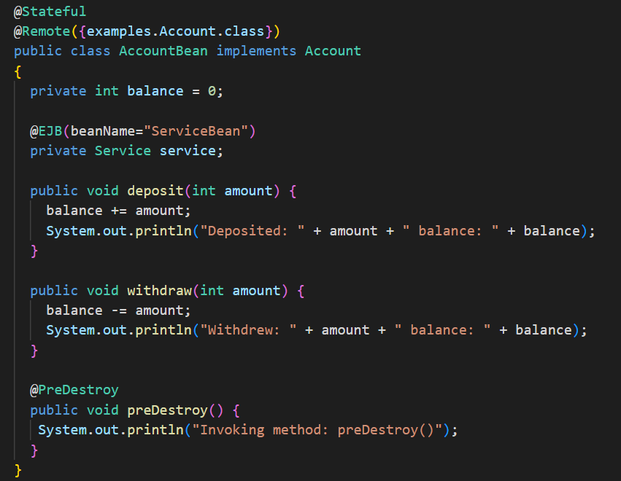
Przykład EJB implementującego interfejs

Slide 17
Zalety EJB
Pozwala na oddzielenie logiki biznesowej od reszty aplikacji
Może działać na serwerze Java EE
Umożliwia uproszczenie rozwoju dużych aplikacji przedsiębiorczych

Slide 18
Wady EJB
Wydłuża czas rozwoju aplikacji
EJB są bardziej złożone niż normalne klasy java
Skomplikowana specyfikacja

Slide 19
Źródła
Peter Späth - Beginning Jakarta EE - Enterprise Edition for Java From Novice to Professional. (2019, Apress)
https://pl.wikipedia.org/wiki/Enterprise_JavaBeans

Slide 20
Autorzy:
Grzegorz Dębski
Alicja Kukułka
Jarosław Leśniak
Paweł Witowski
Jakub Ratajczak
Jagoda Szaton
Damian Stelliga
Damian Stelliga
Jagoda Szaton

